Slide 1

Exemple d’analyse NBA

Slide 2
Données les plus importantes dans le fichier NBA
L’analyse NBA se compose de 3 volets qui se concentrent :
Nombre de points
Les résultats de la saison
Nb de joueurs
Rebonds offensifs (OREB)
Rebonds défensifs (DREB)
Le jeu de l’équipe
L’impact du joueur sur le jeu (PIE)
Les passes décisives (AST)
Les interceptions (STL)
Les blocages (BLK)
Nb de points marqués
Leur indice de tirs réussis par match (FGM)
Les résultats des joueurs
Le % de tirs réussis (lancers francs, tirs et tirs à 3 points)
Les rebonds offensifs

Slide 3
Méthodologie d’analyse
Analyser les résultats de l’équipe.
les performances de l’équipe
les performances individuelles

Slide 4

Méthodologie d’analyse
Slide non projetée à l’équipe – pour commentaire uniquement
De manière un peu plus analytique, le tableau de données recense les statistiques de toutes les équipes, il permet d’établir des moyennes de référence et d’obtenir une lecture comparative des résultats.
La méthodologie consiste à
Définir des indicateurs-clé parmi l’ensemble des données disponibles (joueurs/équipes).
Calculer des données de référence (moyennes, mini-maxi, top 15,…)
Classer les joueurs et les équipes selon ses données de références.
Mettre en évidence les points faibles / forts de chaque joueur via un code couleurs visuel simple qui le situe par rapport aux moyennes de référence.
Superposer certaines données pour voir si elles ont un lien entre elles.

Slide 5
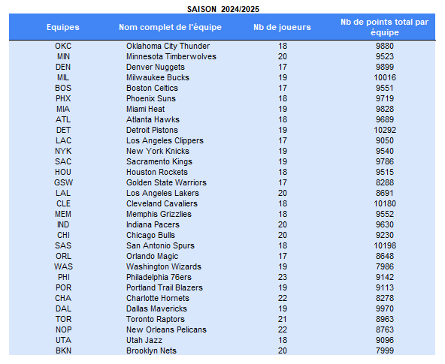
Saison 2024/2025 Les points totaux par équipe : mesurer la « production offensive »

Slide 6
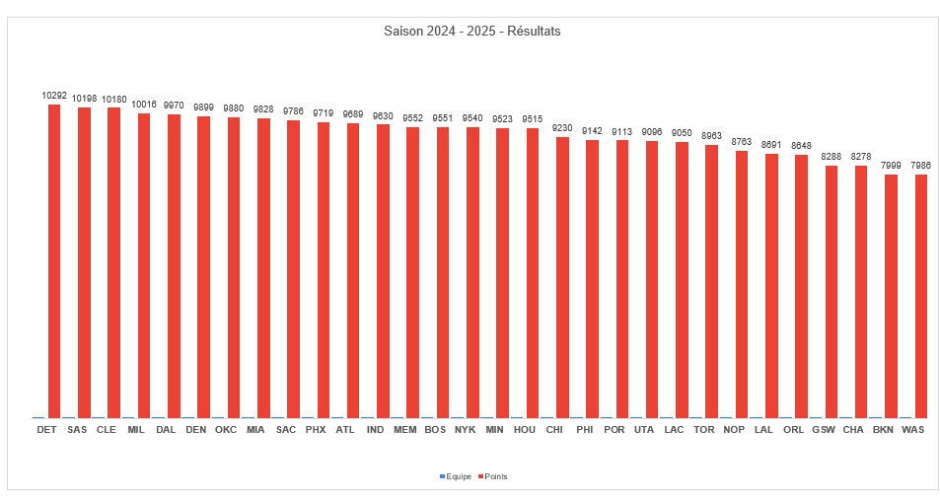
Saison 2024/2025
Classement des équipes

Slide 7
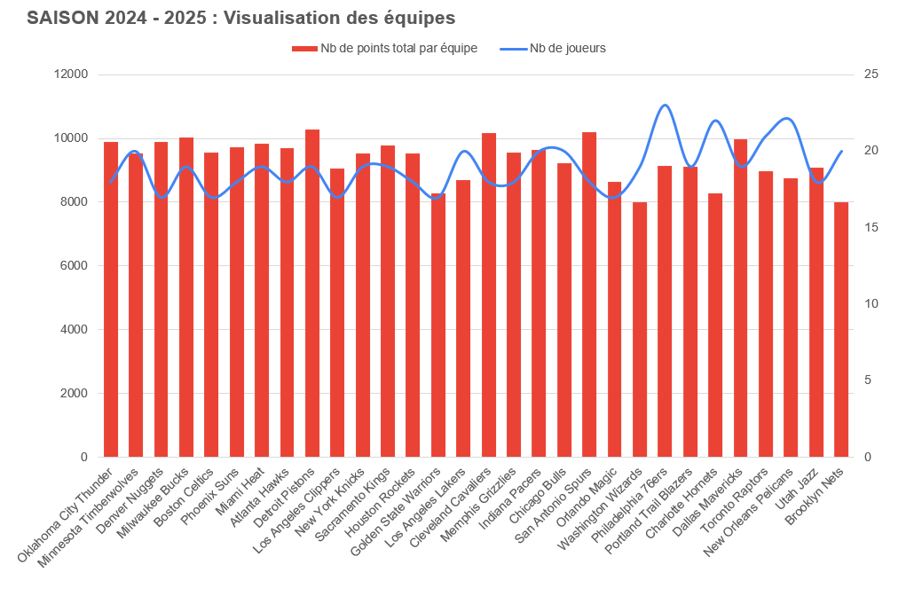
Saison 2024/2025

Slide 8
Saison 2024/2025
Pourquoi ces deux mesures sont la base de toute analyse ?
Elles posent le contexte global :
Combien notre équipe produit (offensivement)
Avec quelle taille d’effectif (humainement)

Slide 9

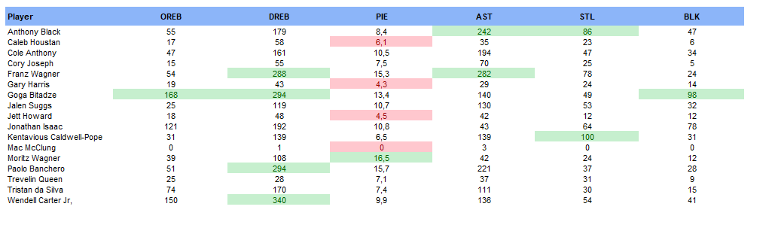
Analyse d’une équipe
Comprendre
l’impact qu’à le joueur sur le jeu pendant ses matchs.
comment les joueurs fournissent cet impact.
Légende
Passes décisives (AST)
Interceptions (STL)
Contres (BLK)
rebonds offensifs (OREB)
rebonds défensifs (DREB)
L’impact du joueur dans le match (PIE)

Slide 10
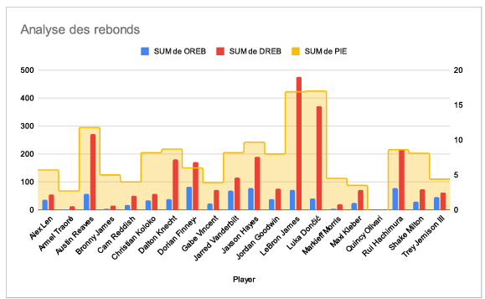
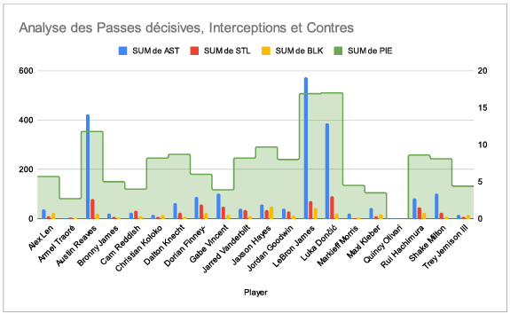
Analyse d’une équipe
Ici on analyse en particulier nos joueurs avec le plus d’impact (PIE) et comment ils apportent cet impact

Slide 11
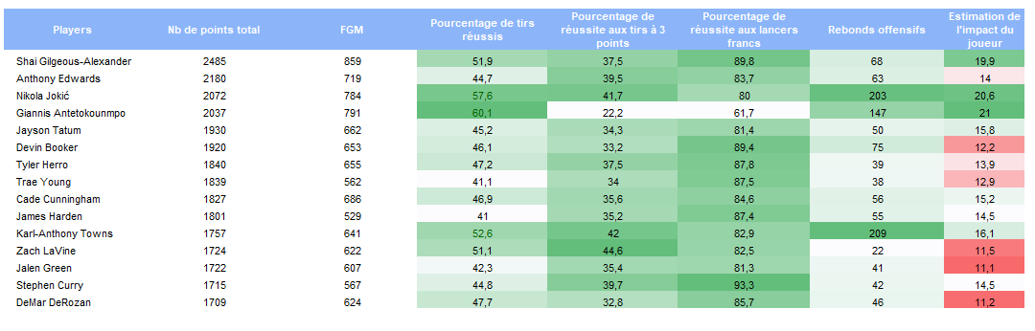
Analyse du top 15 (points)
Le top 15 affiche les meilleurs marqueurs.
1. Nb de points marqués
2. FGM
tirs réussis
tirs à 3 points réussis
lancers francs réussis
3. Rebonds défensifs (OREB) dans l’analyse.
élément complémentaire dans la capacité à « marquer des points » car la récupération d’une balle après un tir (le sien ou celui d’un coéquipier) est importante si on veut évaluer l’impact offensif d’un joueur.
4. PIE.

Slide 12
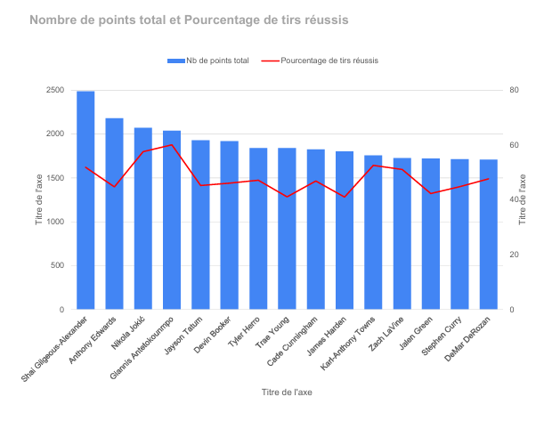
Analyse du top 15 (points)
Un premier graphique vient confronter le nb de points marqués avec le % de tirs réussis. Cela permet d’interpréter les résultats des joueurs.
Plusieurs explications expliquent les bons résultats des joueurs qui sont dans le top15 :
• Un joueur peut avoir un excellent taux de réussite lors de ses lancers avec peu de lancers.
• Un joueur peut avoir un taux de réussite moyens mais avoir réalisé beaucoup de lancers. (exemple Shai Glilgeous-Alexander).
• Un joueur peut avoir beaucoup de lancers et un bon taux de réussite
(exemple Giannis Antetokounmpo).

Slide 13
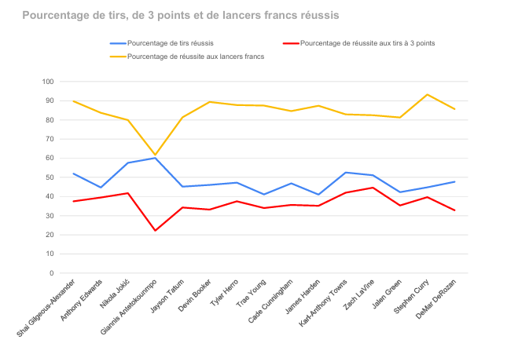
Analyse du top 15 (points)
Le graphique ci-contre utilisé dans l’analyse NBA permet de jauger les joueurs sur leur taux de réussite lors des lancers et de voir dans quel type de lancers ils sont meilleurs.
Cela permet de décider par exemple qui doit s’améliorer au lancer franc (et ne doit pas être choisi à ce moment-là).
C’est un indicateur de résultat intéressant mais cela permet également d’orienter les joueurs pendant leurs entraînements.

Slide 14
Analyse(s) complémentaire(s)
De nombreuses autres analyses complémentaires peuvent être réalisées pour venir compléter l’analyse « NBA ».

Slide 15
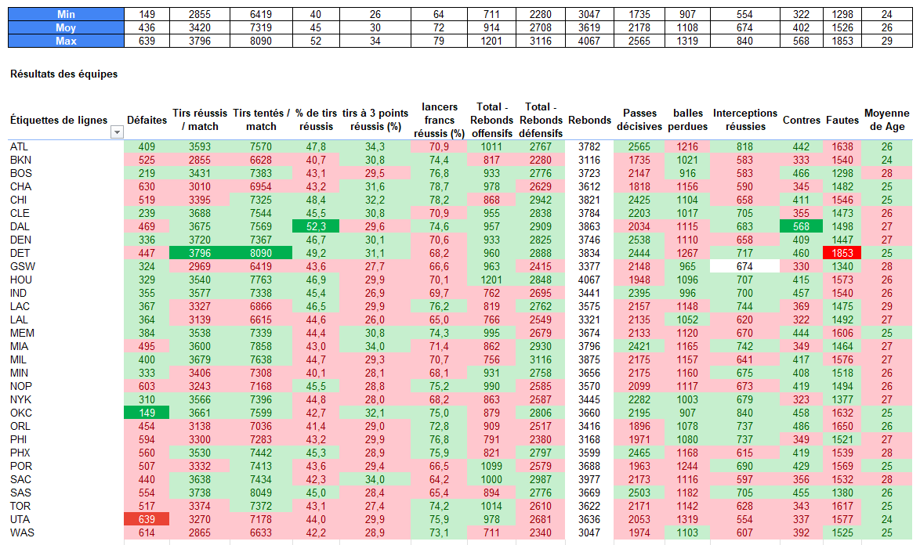
Analyse(s) complémentaire(s)
Etablir des moyennes de références permet également de cibler les statistiques que l’équipe doit améliorer et se situer par rapport aux autres équipes.

Slide 16
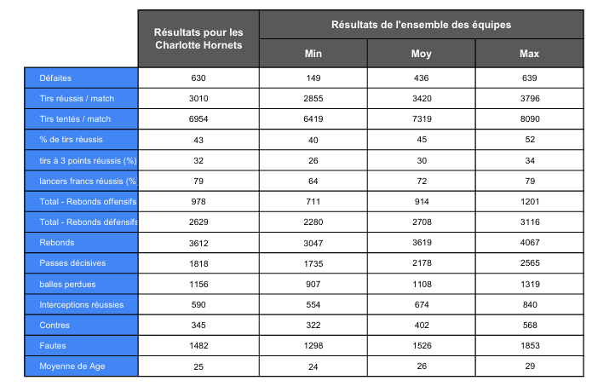
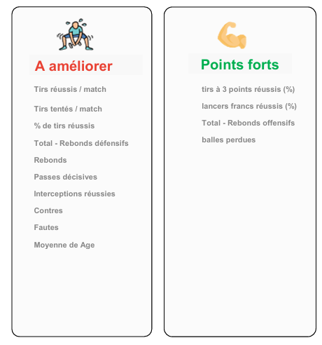

Analyse(s) complémentaire(s)
Cela permettra d’axer les entrainements sur les points à améliorer dans le jeu global de l’équipe.

